Slide 1
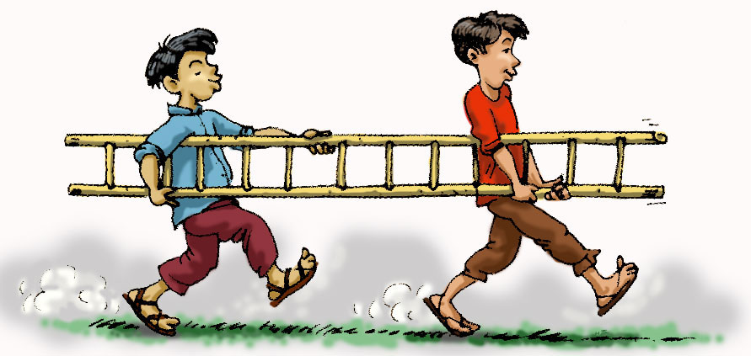
CÁC BẬC THANG CÓ SONG SONG KHÔNG?
1

Slide 2
Hai đường thẳng a và b có song song với nhau không?
c
a
A
1
b
3
B
Nếu hai đường thẳng cùng vuông góc với một đường thẳng thứ ba thì suy ra điều gì?

Slide 3
1. Quan hệ giữa tính vuông góc với tính song song
c
A
Hai đường thẳng cùng vuông góc với một đường thẳng thứ ba thì chúng song song với nhau
a
b
a ⊥ c
b ⊥ c
a // b
B

Slide 4

c có vuông góc với b không ?
c
Cho a // b và c ⊥ a
Nhận xét gì về các đường thẳng b và c?
A
a
Nếu một đường thẳng vuông góc với một trong hai đường thẳng song song thì suy ra điều gì?
b
B

Slide 5
c
Một đường thẳng vuông góc với một trong hai đường thẳng song song thì nó cũng vuông góc với đường thẳng kia
A
a
b
a // b
B
c ⊥ b
c ⊥ a

Slide 6
2. Ba đường thẳng song song
Cho d’ // d và d’’ // d
d’’
d’ và d’’ có song song với nhau?
d
Hai đường thẳng cùng song song với một đường thẳng thứ ba thì suy ra điều gì?
d’
Hai đường thẳng phân biệt cùng song song với một đường thẳng thứ ba thì chúng song song với nhau
Khi đó:
d // d’ // d’’

Slide 7
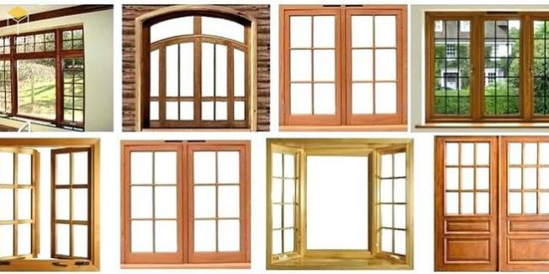

Slide 8
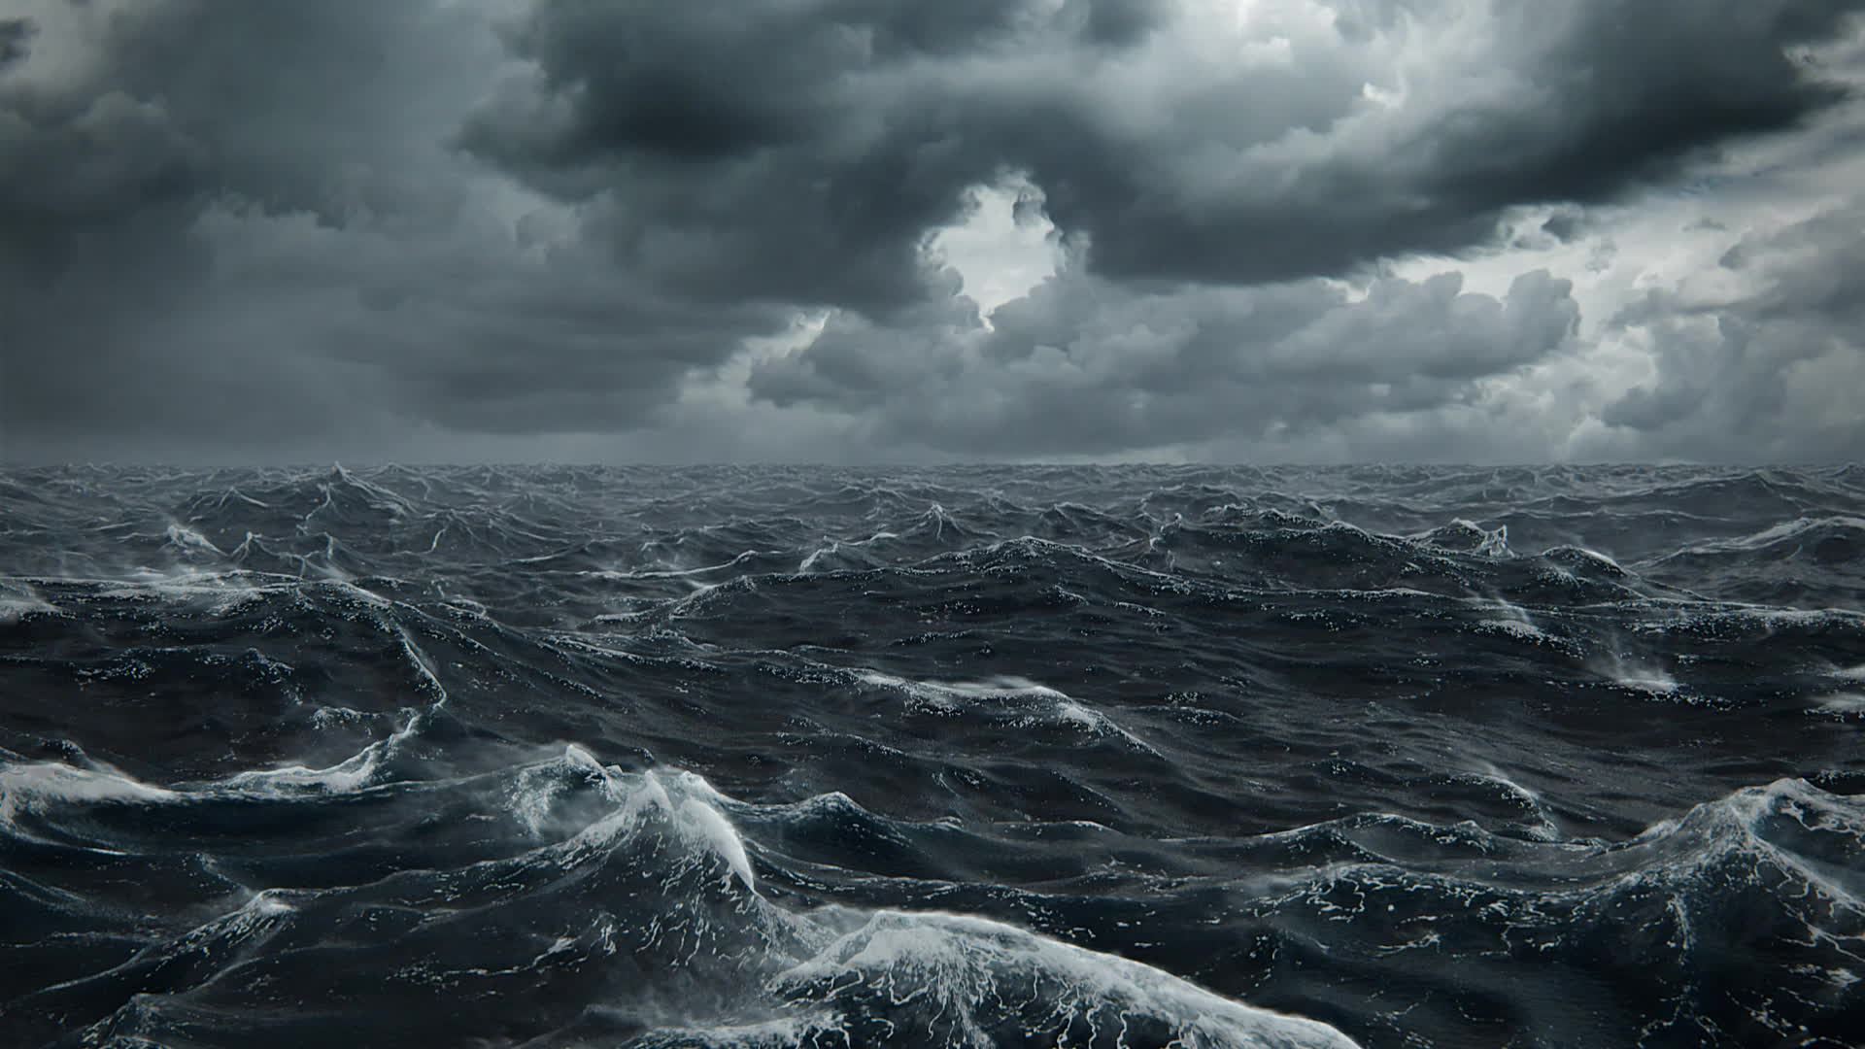


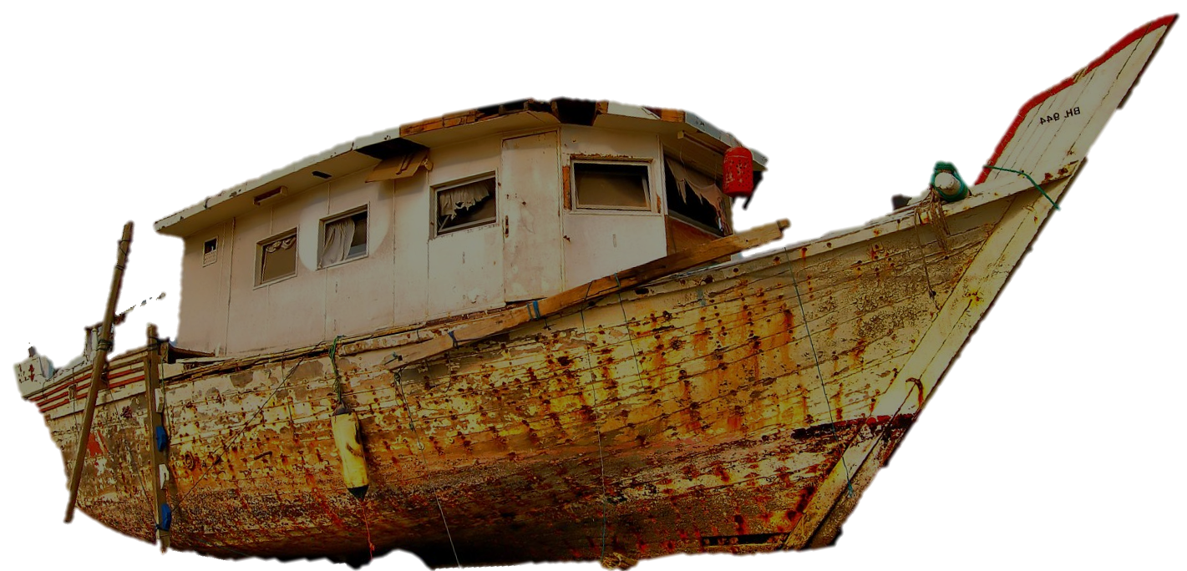





GIẢI CỨU NGƯ DÂN

Slide 9


5 ngư dân đang gặp nguy hiểm giữa cơn bão.
Hãy giúp Đội cứu hộ cứu các ngư dân bằng cách trả lời đúng các câu hỏi.

Slide 10



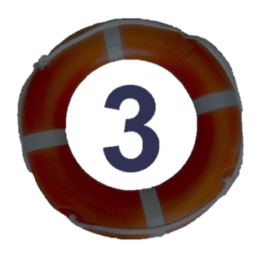



Slide 11
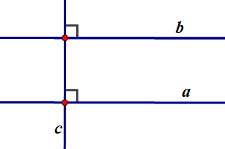


Nếu a ⊥ c và b ⊥ c thì…
a // b

Slide 12
Nếu a // b và c ⊥ a thì …
c ⊥ b

Slide 13
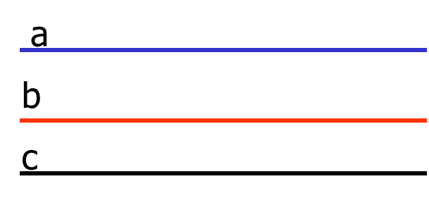
Nếu a // b và a // c thì …
b // c

Slide 14
Hai đường thẳng cùng vuông góc với một đường thẳng thứ ba thì chúng …………………… với nhau
Song song

Slide 15
Một đường thẳng vuông góc với một trong hai đường thẳng song song thì nó cũng ……………………. với đường thẳng kia
vuông góc

Slide 16
Bài tập : Ghép một câu ở cột A với một câu ở cột B để được một phát biểu đúng.
Cét A
Cét B
a) Nếu m ⊥ c và n ⊥ c thì
b) Nếu c ⊥ a và a // b thì
c) Nếu m // n và n // p thì
1. a ⊥ c
2. a ⊥ b
3. b ⊥ c
4. m // p
5. m ⊥ n
6. m // n
Tr¶ lêi: a - 6, b - 3, c - 4

Slide 17
Chứng minh hai đường thẳng song song
Cách 1: Dựa vào định nghĩa hai đường thẳng song song
Cách 2: Dựa vào dấu hiệu nhận biết hai đường thẳng song song
Cách 3: Chứng minh hai đường thẳng cùng vuông góc với một đường thẳng thứ ba.
Cách 4: Chứng minh hai đường thẳng cùng song song với một đường thẳng thứ ba.

Slide 18

Bài 46: Xem hình 31: a) Vì sao a // b ? b) Tính số đo góc C.
A
D
a
120⁰
B
?
b
C

